Slide 1
Kijken en Luisteren
Toets
Net als bij LEZEN vragen over:
Inleiding / opening: op welke manier wordt het onderwerp ingeleid. Hoe wordt het aan de orde gesteld? Wie komen er aan het woord? Deelonderwerpen: op welke manier geïntroduceerd? Opdeling van het gesprek in onderdelen: welke? Waarover gaat het onderdeel?
Verbanden in de luisterteksten. Wat is de functie van de gespreksonderdelen ten opzichte van elkaar?
Is de luistertekst of het programma meer beschouwend, betogend, voorlichtend of instruerend? Hoe zit het met feiten, meningen en argumenten?
Welke zin geeft het best de hoofdgedachte van de luistertekst / het gesprek of programma weer?
Wat is het doel van het gesprek, het programma of de luistertekst?

Slide 2
Kijken Luisteren
PowerPoint Luisteren I
1.1 Gericht kijken en luisteren (luisterstrategie)
1.2 Functie van beeld
1.3 Aantekeningen maken
Toets: 26 vragen
1 Gericht luisteren/kijken | 10
2 Functie van beeld | 5
3 Aantekeningen maken tijdens luist/kijken | 5
4 Luisteren/kijken algemeen | 6

Slide 3
Waarmee rekening houden?
Luisterstrategie en luisterdoel
Globaal: onderwerp en hoofdlijnen. ORIENTATIE op het fragment.
Precies / intensief: navertellen, samenvatten, beoordelen.
Selectief/ gericht: zoeken naar antwoord op bepaalde vragen.
Begin / inleiding:
  aankondiging van de informatie die komt. Aandacht trekken met een kort verhaaltje, een prikkelende vraag of bepaalde beelden. Onderwerp vaak hierin genoemd.
Slot:
  samenvatting van de informatie die is gegeven. Vaak met een conclusie of met tips (adviezen)
Signaalwoorden in de luistertekst : verbanden!!! (vergelijkbaar met leesteksten!). Helpen óók in onderscheid maken hoofd- en bijzaken.
Notes:
Ben alert op signaalwoorden en de bijhorende verbanden. Houd dit lijstje ook bij het luiteren in je hoofd. Dat helpt bij het luisteren.
Een vraag in een toets kan zijn:
Welke luisterstrategie gebruik je in situatie x?
Wat is de aanleiding voor het maken van dit geluidsfragment?
Welke van de volgende zinnen horen in de samenvatting en welke niet?
Wat maakt dat je informatie mist tijdens het luisteren naar (deel)fragment x?
Wat kun je doen om ervoor te zorgen dat je niet wordt afgeleid tijdens het intensief luisteren?
Waaraan herken je een nieuw tekstdeel in een luisterfragment?
Welke informatie geeft de spreker in de inleiding? Kruis aan welke aspecten wel en welke niet.
Hoe sluit de interviewer het geluidsfragment af? (met een aanbeveling, met een conclusie, met een toekomstverwachting, met een samenvatting)

Slide 4
Vraag in een toets Luisteren
Welke luisterstrategie gebruik je in situatie x?
Wat is de aanleiding voor het maken van dit geluidsfragment?
Welke van de volgende zinnen horen in de samenvatting en welke niet?
Wat maakt dat je informatie mist tijdens het luisteren naar (deel)fragment x?
Wat kun je doen om ervoor te zorgen dat je niet wordt afgeleid tijdens het intensief luisteren?
Waaraan herken je een nieuw tekstdeel in een luisterfragment?
Welke informatie geeft de spreker in de inleiding? Kruis aan welke aspecten wel en welke niet.
Hoe sluit de interviewer het geluidsfragment af? (met een aanbeveling, met een conclusie, met een toekomstverwachting, met een samenvatting)

Slide 5
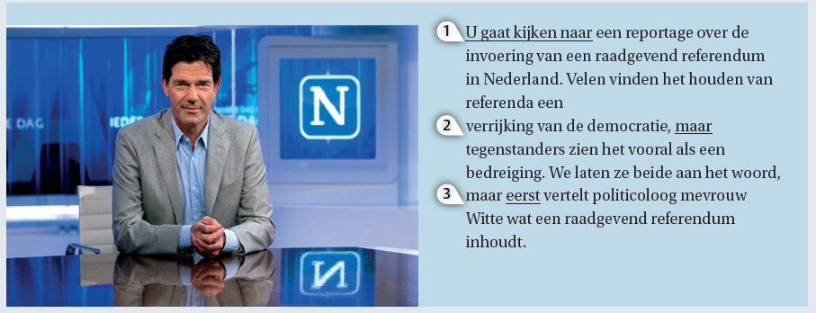
Vraag je af: hoe wordt duidelijk gemaakt wat belangrijke informatie is?
VOORBEELD
1 het onderwerp wordt aangekondigd
2 het signaalwoord voor een tegenstelling > we horen zowel argumenten voor als argumenten tegen
3 signaalwoord, geeft aan waarmee de reportage begint
NU Nederlands 2F
Noordhoff
Notes:
Niet alle informatie in gesproken tekst is even belangrijk.
Let op:
signaalwoorden en signaalzinnen;
nadruk op bepaalde woorden of zinnen;
herhaling van informatie;
spreekpauzes;
geschreven tekst en / of beeld ter ondersteuning.

Slide 6
Krijg je vragen bij een luisterfragment?
Aanpak: >
1. Lees eerst de vragen. Dan weet je waarop je moet letten: gericht luisteren! (en kijken: benut beelden en non-verbale communicatie)
  Ben alert op de 5 w-vragen en hoe-vraag.
2. Noteer het antwoord in steekwoorden. Alleen die horen bij hoofdzaken!
Werk de antwoorden daarna uit (als dat nodig is) in korte zinnen.
3. Luister aan het begin en op het eind extra goed: belangrijke zaken worden vaak aangekondigd, tussendoor herhaald en op het eind nog eens samengevat.
4. Kijk naar de bron: hoe deskundig, spelen er belangen? Neutraal – partijdig? Kortom: hoe zit het met de betrouwbaarheid?
Notes:
Krijg je fragmenten met luistervragen, dan lees je eerst de vragen. Krijg je een fragment met een onderwerp en hoofdlijnen dan bedenk je voor jezelf welke kijkvragen je erbij zou kunnen opstellen.
Heb je vragen, dan kun je je aantekeningen onder de vraag in trefwoorden noteren. Liefst schematisch.
Een nieuw tekstdeel in een luisterfragment kun je verder herkennen aan
spreekpauzes en
verandering van beeld.

Slide 7
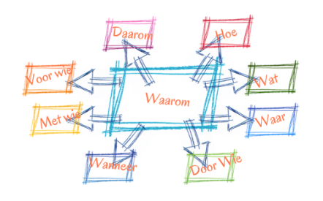
Maak aantekeningen! Aantekeningen maken:
Wanneer maak jij aantekeningen?
Waarom maak je aantekeningen? (belangrijke informatie onthouden en bespaart tijd!)
Begrijp je je eigen aantekeningen altijd? Hoe Komt dat?
Welke tips kun je geven voor het maken van aantekeningen?
→ noteer het onderwerp en eventueel ook deelonderwerpen
→ noteer alleen de hoofdzaken in steekwoorden
verbanden en rangorde aangeven met pijlen, streepjes of nummers, symbolen, inspringen, uitroepteken, onderstrepen
Je kunt ook een soort van mindmap maken: onderwerp, deelonderwerpen, vragen per onderdeel
witregels, dan kun je er later nog dingen bijschrijven.
afkortingen: let erop dat je later zelf nog de betekenis weet
wacht niet tot je alles begrijpt, maar begin meteen
Notes:
Maak aantekeningen tijdens het kijken en luisteren. Echt doen!
Laat goed tot je doordringen wat er wordt gezegd. De aanwijzingen helpen je daarbij.
Aanwijzingen zitten meestal al in de introductie (onderwerp, spreker, wat er behandeld gaat worden). Signaalwoorden geven de samenhang in de informatie aan. Ook worden ze gebruikt om een nieuw deelonderwerp aan te kondigen of de signaalwoorden maken je alert op belangrijke informatie.
In de introductie worden vaak vragen gesteld: noteer de vragen (in steekwoorden) of schrijf de vragen op in eigen woorden.
Noteer bij de deelonderwerpen met pijlen of streepjes op welke vraag antwoord wordt gegeven en schrijf eventueel de tijdcode bij het tekstdeel op.
Hoe worden de tekstdelen aangekondigd bij de genoteerde vragen? Op welk tekstverband wijst dat?
Tips bij het maken van aantekeningen:
Laat witruimte over tussen je aantekeningen, zodat je er nog iets bij kunt schrijven.
Noteer trefwoorden.
Gebruik je aantekeningen bij het beantwoorden van de vragen.
Let goed op de aanwijzingen voor de samenhang en aanwijzingen voor belangrijke informatie.

Slide 8
VOORBEELD
Wat zijn de verschillen tussen de aantekeningen?
aantekeningen zijn ongestructureerd en later niet meer te begrijpen
Aantekeningen student A
maandag, workshop persoonlijke verzorging
snoep is niet goed voor de tanden.
de tandarts is duur ook als je verzekerd bent
beter om niet te snoepen.
ook al kun je ook snoepen en tandbederf voorkomen daar zijn twee voorbeelden van genoemd.
Aantekeningen student B
11-01-2011, uitleg mondhygiëniste
SNOEP EN TANDBEDERF
1 Gevolgen snoep
> Gaatjes
> pijn/ongemak
> tandartskosten
2 Preventie
> poetsen na snoepen
> suikervrij snoepen
> zie ook: beterpoetsen.nl
aantekeningen zijn geordend en in steekwoorden opgeschreven en bevatten meer belangrijke informatie
NU Nederlands 2F
Notes:
Vragen die in een toets kunnen worden gesteld zijn:
(misschien herken je de gelijkenis met de vragen over het lezen van teksten?!)
Wat is het onderwerp?
Wat is de aanleiding voor het fragment? (het gesprek)
Wat is de (luister)tekstsoort?
Wie spreekt er?
Omschrijf in eigen woorden het fragment.
Hoeveel deelonderwerpen bevat deze tekst?

Slide 9
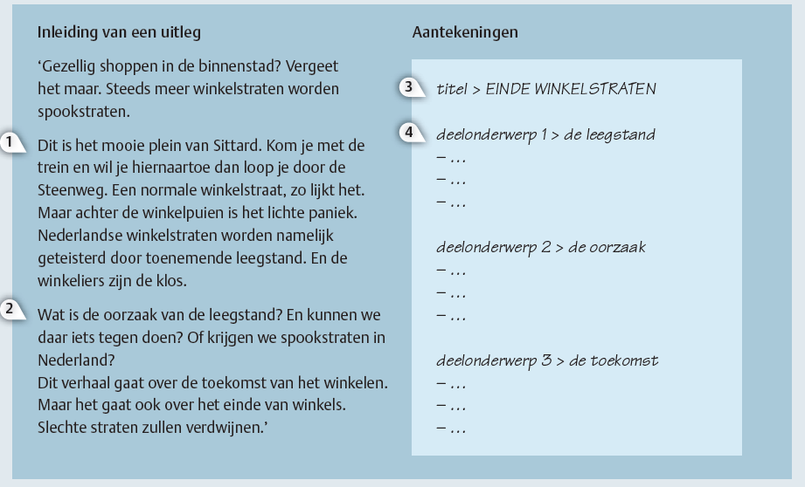
1 De spreker geeft hier een voorbeeld. Een voorbeeld kan handig zijn om iets te onthouden, maar geeft vaak niet de belangrijkste informatie.
Een voorbeeld is dus meestal bijzaak!
2 ‘Oorzaak’ is een belangrijk signaalwoord. In luistertoetsen worden daarover vaak vragen gesteld!!!
.
VOORBEELD
3 De titel van je aantekeningen weet je pas zeker ná de hele inleiding. Schrijf de titel dus niet direct na de eerste zin al op. Wacht even tot je het zeker weet.
4 Je weet nu na de inleiding de drie deelonderwerpen. Tijdens het luisteren schrijf je per deelonderwerp de steekwoorden op.
NU Nederlands 3F
Notes:
1. Een kort inleidend verhaaltje in de vorm van een toelichtend voorbeeld. De woorden ‘lijken ‘en ‘maar’ kondigen een tegenstelling aan. Er zitten dus meerdere kanten aan dit verhaal.

Slide 10
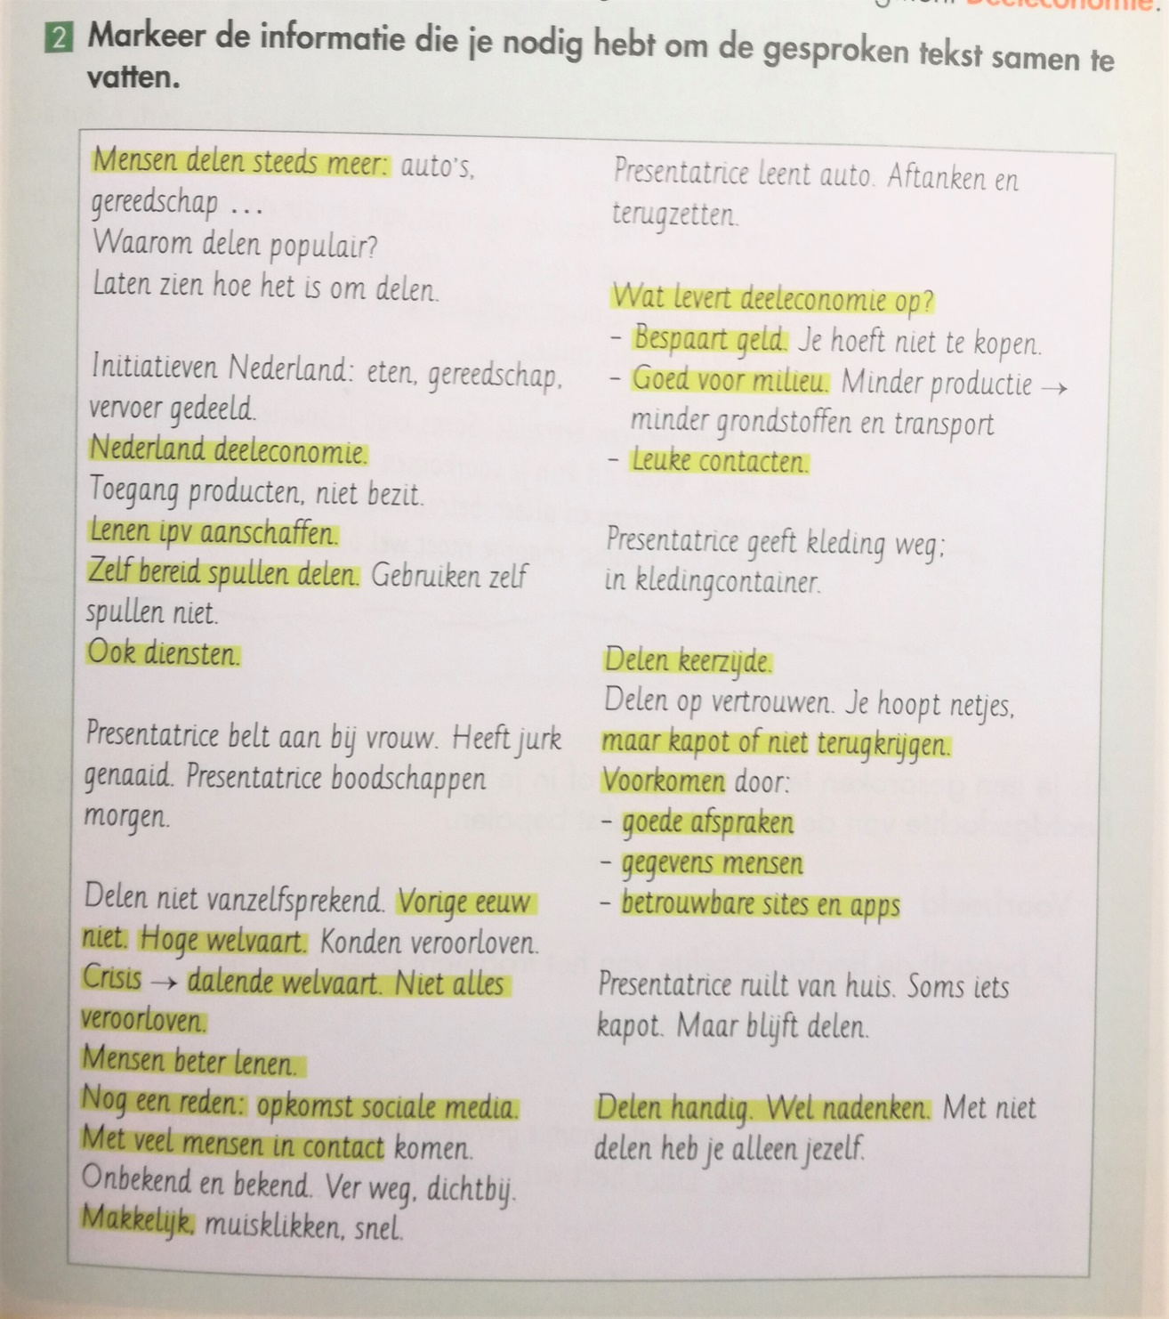
Markeer / noteer trefwoorden

Slide 11
3 x 3-regel aantekeningen maken
1 Geef aantekeningen een titel van max. drie woorden.
2 Noteer de belangrijkste drie deelonderwerpen.
3 Beschrijf elk deelonderwerp in max. drie steekwoorden
Notes:
Je begrijpt de tekst als je kunt navertellen of beoordelen wat er is gezegd. Daarvoor moet je samenvatten.
Een stappenplan voor samenvatten:
1. Maak aantekeningen tijdens het luisteren. En noteer de trefwoorden.
2. Markeer in je aantekeningen welke informatie je nodig hebt om het in eigen woorden te vertellen.
3. Geef in eigen woorden weer waar de tekst over gaat en je gebruikt daarbij uit jouw aantekeningen de gemarkeerde informatie.
Als je de tekst hebt samengevat, kun je de hoofdgedachte van de gesproken tekst bepalen. Deze geeft de bedoeling van het hele gesprek in één zin weer. Dus niet van een gedeelte van het luisterfragment.
Vragen die je in een toets kunt verwachten:
Wat is het verband tussen deelfragment a en b?
Wat is de beste samenvatting van deelonderwerp c?
Wat is de belangrijkste boodschap van x in fragment 1?
Is de informatie van x betrouwbaar?
Hoe verhoudt fragment deel 1 zich tot fragmentdeel 2?

Slide 12
Vragen in een toets Luisteren
Wat is het onderwerp?
Wat is de aanleiding voor het fragment? (het gesprek)
Wat is de (luister)tekstsoort?
Wie spreekt er?
Omschrijf in eigen woorden het fragment.
Hoeveel deelonderwerpen bevat deze tekst?

Slide 13
Vragen in een toets Luisteren
Wat is het verband tussen deelfragment a en b?
Wat is de beste samenvatting van deelonderwerp c?
Wat is de belangrijkste boodschap van x in fragment 1?
Is de informatie van x betrouwbaar?
Hoe verhoudt fragment deel 1 zich tot fragmentdeel 2?
Wat is de toon van de spreker hier?
Wat is de houding van de spreker in het geluidsfragment in het eerste deel?
Notes:
De vragen bij een toets Luisteren komen in grote lijn overeen met de vragen in een toets Lezen.

Slide 14
Beeld en non-verbale communicatie
Functies beeld:
Non-verbaal:
= zonder woorden
→ mimiek: gezichtsuitdrukking, oogcontact,
→ houding: alert, onderuitgezakt, aanmoedigend, ontwijkend, ….
→ Toon, tempo en intonatie: enthousiast, onderdanig, bazig, expert-gedecideerd, ….
kleding: casual, uniform, gekleed,
gebaren, gebruik van handen, tics, …
afstand en beurtverdeling, …
→ informeren
→ verduidelijken
→ sfeer oproepen
→ verluchtigen
Beide kunnen
de boodschap versterken of
de luisteraar juist afleiden.
Notes:
Vragen die je in een toets kunt verwachten:
Wat is de toon van de spreker hier?
Wat is de houding van de spreker in het geluidsfragment in het eerste deel?

Slide 15
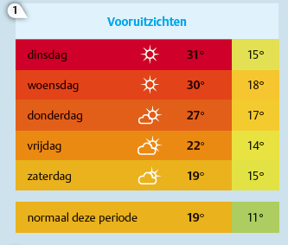

Welke functies kun je uit deze beelden halen?
VOORBEELD
1 verduidelijken
Weerbericht RTL nieuws
Na een kleine terugval afgelopen weekend wordt het de komende dagen weer stralend mooi weer. Een landelijke hittegolf zit er niet meer in. Daarvoor hebben we namelijk een aaneengesloten periode van vijf dagen of meer nodig waarbij de temperatuur in De Bilt minimaal 25 graden of hoger is. Daarnaast moeten er drie tropische dagen tussen zitten met 30 graden of meer.
2 sfeer oproepen
NU Nederlands 2F

Slide 16
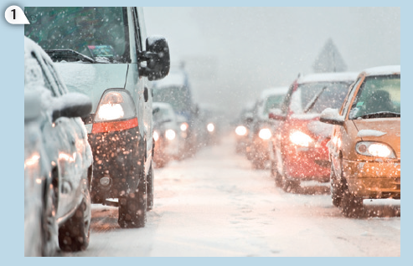
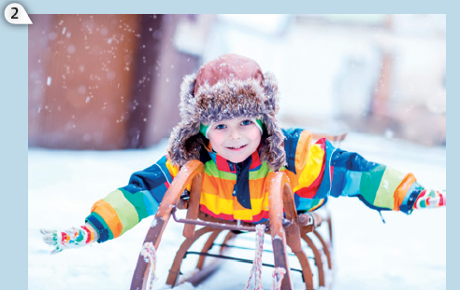
Welke functies kun je uit deze beelden halen?
VOORBEELD
1 verduidelijken
Het journaal
De sneeuwbuien van gisteren zorgden voor een enorme chaos op de weg. In de spits stond er meer dan 600 kilometer file op de snelwegen. In totaal viel er 15 centimeter sneeuw. Die zorgde niet alleen voor problemen maar ook voor veel pret.
2 sfeer oproepen/ verluchtigen
NU Nederlands 3F

Slide 17
Ieder gesprek heeft een gespreksdoel
Informeren: informatie geven of vragen: voorbeelden: baliegesprek, voorlichtingsgesprek, dokter-arts gesprek, reportage, nieuwsbericht, uitleg docent, documentaire….
Instrueren: uitleggen hoe iemand iets moet doen: voorbeeld demonstratie, rekenopgave uitleggen, ehbo-cursus, ….
Overtuigen / betogen: iemand overhalen tot je mening: voorbeelden: debat, betoog, sollicitatiegesprek,
Beschouwen: iemand laten nadenken over iets om tot een eigen mening te komen: voorbeeld documentaire, forum,

Slide 18
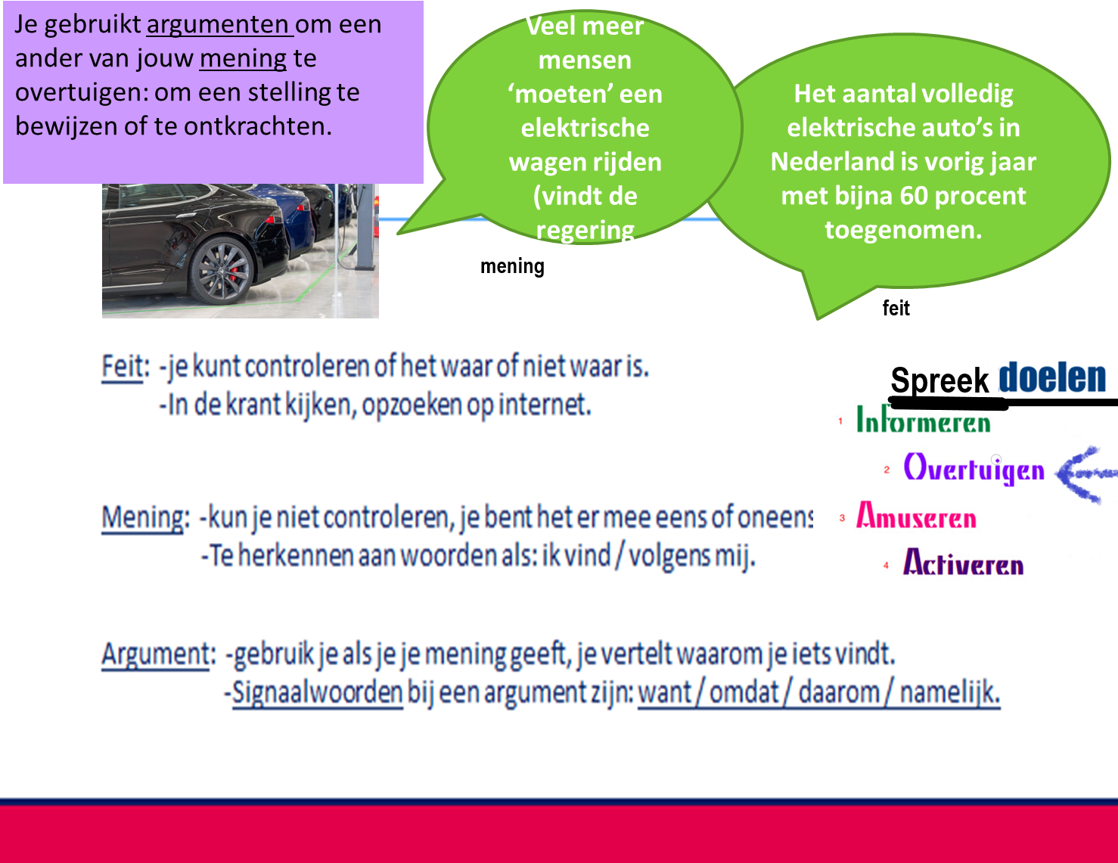
Notes:
Waarmee houd je rekening bij het geven van informatie?
Wat vind je zelf belangrijk als je zelf informatie van iemand wilt krijgen? Waarbij voel je je geholpen?
Hoe zou jij spreken om jouw doel te bereiken als je daarvoor anderen moet overtuigen ?

Slide 19
Beschouwen en betogen: vraag je af:
Beschouwing: = neutraal: verschillende kanten laten zien.
Betoog: = subjectief = persoonlijk = overhalen = overtuigen.
Meeste discussieprogramma’s op TV zijn meningsvormend. Meestal beschouwend.
Wat is het onderwerp of de stelling?
Welke meningen worden gegeven en wat zijn de belangrijkste argumenten?
Is de uitspraak van de interviewer of geïnterviewde een mening, argument, een conclusie of een advies?
Vind je de argumenten sterk en waarom wel / niet?
Notes:
Beschouwend: de luisteraar / kijker laten nadenken over een onderwerp of stelling en deze zelf tot een oordeel / mening laten komen. Verschillende kanten worden belicht. Toepassen eventueel van hoor en wederhoor. Doel: informerend.
Betoog: de luisteraar of kijker willen overtuigen. Meestal duidelijke richting waarin de argumenten gaan.
Vragen die je op een toets kunt krijgen:
Met welke stelling zou x het eens zijn?
Geeft x vooral meningen of feiten? (ongeveer evenveel feiten als meningen, vooral feiten, vooral meningen)
Welk argument geeft x hiervoor? (A,B,C,D)
Welke zin geeft zijn of haar argument het beste weer? (A,B,C,D)

Slide 20
Open en gesloten vragen in een gesprek / interview
Gesloten vragen:
  beperkte antwoordmogelijkheden (ja/nee; eens/ oneens)
  specifieke informatie
Open vragen:
  wie, wat, waar, waarom, hoe, wanneer, etc.
  uitgebreid antwoord
  meer ruimte voor geïnterviewde
Notes:
Vragen welke in een toets Luisteren naar voren kunnen komen zijn:
Welk spreekdoel kent de luistertekst?
Waarop baseert de spreker zijn of haar standpunt? (aannames, emoties, feiten, mening van een ander.
Welke van de volgende beweringen is juist of onjuist? (keuze uit drie of vier antwoorden op basis van een gehoord fragment).
Wat is de functie van uitspraak x? (een argument, een conclusie, een standpunt, een advies)
Welke conclusie kun je trekken naar aanleiding van het verhaal hierover? (A,B,C, D).
Hoe kun je de reactie van x op y het beste omschrijven? (A,B,C,D)
Wat is het antwoord van x op vraag y / deelonderwerp y?
Wat is de kern van wat x zegt? (A,B,C, D)
Wat bedoelt x met de uitdrukking ‘…………………..’? (A,B,C)

Slide 21
Soorten gespreksvragen
  Suggestieve vraag: U heeft zeker geen vertrouwen in de politie?
  Impertinente vraag: Klopt het dat uw vrouw bij u weg wil?
  Vervolgvraag (doorvraag): Wat bedoelt u daarmee?
  Controlevraag: Begrijp ik het goed dat …?
  Wedervraag: Waarom wilt u dat van me weten?
  Reflectieve vraag: Wat denkt u dat er van u wordt verwacht?
Meerkeuzevraag: Hoe tevreden bent u met onze diensten?
              Zeer tevreden.
              Tevreden.
              Ontevreden.
              Zeer ontevreden.
Notes:
Dit komt terug in het onderdeel gesprekken voeren. Denk aan een sollicitatiegesprek, een gesprek over een klacht, een begeleidingsgesprek. Bijvoorbeeld tijdens een stage.

Slide 22
Vragen in een toets Luisteren
Wat is de functie van uitspraak x? (een argument, een conclusie, een standpunt, een advies)
Welke conclusie kun je trekken naar aanleiding van het verhaal hierover? (A,B,C, D).
Hoe kun je de reactie van x op y het beste omschrijven? (A,B,C,D)
Wat is het antwoord van x op vraag y / deelonderwerp y?
Wat is de kern van wat x zegt? (A,B,C, D)
Wat bedoelt x met de uitdrukking ‘…………………..’? (A,B,C)
Welke zin geeft zijn of haar argument het beste weer? (A,B,C,D)
Notes:
Je kunt dit soort vragen ook voor jezelf of in duo’s oefenen door ze toe te passen op teksten en geluidsfragmenten.

Slide 23
Vragen in een toets Luisteren:
Welk spreekdoel kent de luistertekst?
Waarop baseert de spreker zijn of haar standpunt? (aannames, emoties, feiten, mening van een ander.
Welke van de volgende beweringen is juist of onjuist? (keuze uit drie of vier antwoorden op basis van een gehoord fragment).
Met welke stelling zou x het eens zijn?
Geeft x vooral meningen of feiten? (ongeveer evenveel feiten als meningen, vooral feiten, vooral meningen)
Welk argument geeft x hiervoor? (A,B,C,D)
Welke zin geeft zijn of haar argument het beste weer? (A,B,C,D)
Notes:
Je kunt dit soort vragen ook voor jezelf of in duo’s oefenen door ze toe te passen op teksten en geluidsfragmenten.

Slide 24
Antwoord geven in een toets doe je zo:
Markeer in de toetsvraag datgene waarop je moet antwoorden
  Geef twee voorbeelden….; welke redenen …. (meervoud, dus meer dan één noemen); de oorzaak en gevolg
Luister naar antwoord op de vragen. Noteer alleen de trefwoorden en werk alleen de antwoorden op de vraag uit. Noteer eventueel het tijdmoment in het fragment, zodat je snel kunt terugluisteren.
Schrap overbodige zaken. Als je bijzaken weglaat, weet je nog waar het fragment over gaat. Dus als je uit een fragment de hoofdgedachte wilt vinden, noem je alleen de hoofdzaken op. Bijzaak is vaak extra informatie en nadere uitleg.
Controleer of verband en signaalwoorden bij elkaar passen.
Notes:
Meerkeuzevragen:
Lees de vraag. Lees het tekstfragment bij de vraag. Maak aantekeningen.
Vat de hoofdzaak samen in je hoofd. Dek de antwoorden af. Welk antwoord formuleer je nu bij de vraag op basis van je aantekeningen en samenvatting?
Welk van de antwoorden past daar het beste bij?
Weet je het antwoord niet? Sla de vraag even over, noteer op je kladpapier een voorlopig antwoord en vul later een antwoord in. Controleer op het eind je antwoorden en vul altijd een antwoord in.
Train met oefentoetsen en houd bij hoelang je over de toets doet.

Slide 25
Woordenschat bij Spreken en Luisteren
Woordbetekenis Woord schrijven | Bedenk een zin met het woord erin
presenteren
stemvolume
gezichtsuitdrukking
openingszin
intonatie
non-verbale communicatie
stagiair / sollicitant
articulatie
lichaamstaal
selectie - selecteren
enthousiast
fragment
lichaamssignalen
eigenschappen
tempo

Slide 26
Woordenschat bij Spreken en luisteren
Woordbetekenis Woord schrijven | Wat betekent het woord? Bedenk een zin met het woord erin
brainstormen
mindmap
feedback geven
discussie
argumenten
meningsverschil

